Slide 1

Consejo Privado de Competitividad
[Logística]

Slide 2
Nos hemos vuelto improductivos
Perú: Productividad total de factores
(Var. %)
Fuente: APOYO Consultoría

Slide 3
La improductividad le restó al crecimiento económico
Perú: Crecimiento, factores de producción y productividad
(Var. %)
Fuente: BCR, APOYO Consultoría

Slide 4
Pilares para recuperar el impulso de la productividad
Productividad
Mercado laboral
Ambiente de negocios
Educación
TICs
Logística
Innovación
Infraestructura
Justicia
Salud
Corrupción
Financiamiento
Crecimiento verde
Sistema tributario
Seguridad

Slide 5
Relación positiva entre desarrollo logístico y productividad
Países “similares” al Perú que han desarrollado su sistema logístico han tenido importantes ganancias de productividad 1/
(PBI per cápita, Puntaje Doing Business Comercio Transfronterizo, Productividad Total de Factores)
PBI per cápita 2016 2/
Puntaje 2006
Puntaje 2018
Crec.% Puntaje
Ganancia de productividad
Perú
12,913
73
79
8.2
0.5
Tailandia
16,884
57
85
49.1
1.0
Costa Rica
16,433
60
80
33.3
1.1
Colombia
14,126
54
72
33.3
-0.1
República Dominicana
16,070
70
89
27.1
0.9
Sri Lanka
12,284
64
80
25.0
1.3
1/ Productividad: Productividad Total de Factores.
2/ Ajustado por PPP.
Fuente: The Conference Board, Banco Mundial, WEO

Slide 6
Factores detrás de las pérdidas en la cadena logística
Aproximación de la estructura de costos logísticos de agroexportación (%)
Pérdidas 22
Razones de las pérdidas:
  Mala calidad de infraestructura
  Tiempo en trámites y controles
  Robos
  Mal manejo en la carga, descarga y tratamiento
Fuente: Banco Mundial, APOYO Consultoría

Slide 7
Logística: Determinantes del desempeño en el Perú
1
Condiciones de la infraestructura
2
Tiempo en trámites e inspecciones
Enfoque del CPC
3
Seguridad
4
Calidad de los servicios
5
Tarifas

Slide 8
Condiciones de infraestructura

Slide 9
Problemas en el Callao
Se ha incrementado el movimiento de camiones, pero la infraestructura vial sigue casi igual
Callao: Movimiento de contenedores
(Millones de TEU)
Cola de camiones puede llegar a ser de 12-14 horas. (Banco Mundial 2015)
Plantear una solución integral para el Callao implicaría la intervención de por lo menos: (1) MTC, (2) MVCS, (3) MEF, (4) GORE Callao, (5) MUNI Callao, (6) SENACE, (7) Ministerio de Cultura, (8) SUNARP; y más de una oficina dentro de cada institución.
2.3
1.3
2010
2017
Fuente: APN

Slide 10
Acción clave: Organismo excepcional
Creación de un organismo excepcional encargado del planeamiento, formulación y ejecución de proyectos de infraestructura orientados a tres ejes logísticos comenzando por el Callao.
El organismo podrá definir a los ejecutores de los proyectos y/o ejecutar los proyectos directamente.
Encargado de otorgar todos los permisos para la ejecución y entregar terrenos.
Marco de contratación ágil y flexible: deberá contratar a un PMO para la adecuada ejecución (ejemplo Panamericanos).
Infraestructura por desarrollar: optimización de principales vías de acceso al Puerto del Callao (Manco Cápac, Argentina, Atalaya, Gambetta, Guardia Chalaca, vías alternativas); antepuerto, entre otros.

Slide 11
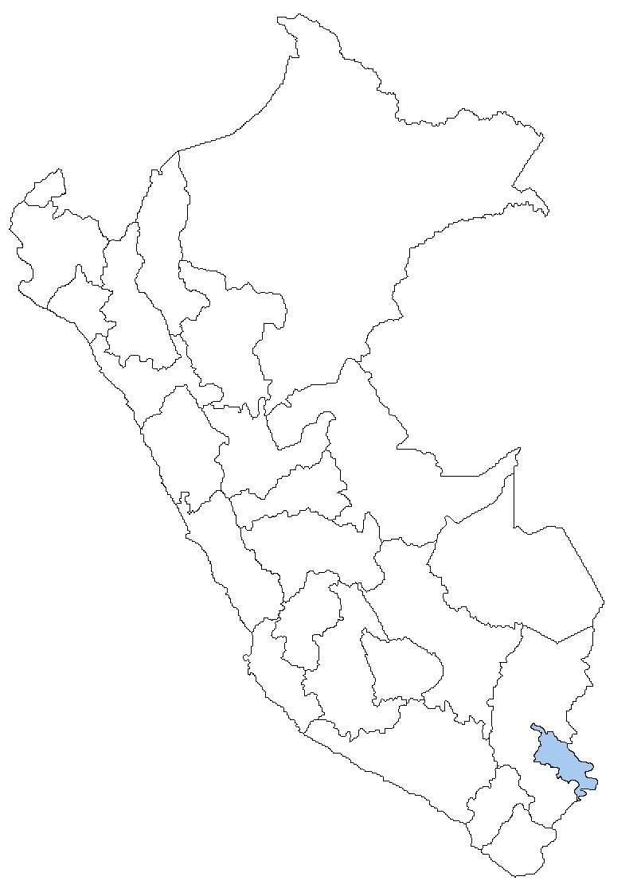

Infraestructura básica para generar eficiencia en la cadena
Las uvas, paltas, arándanos y mangos representan el 60% de las exportaciones de frutas y hortalizas
(% de participación sobre producción nacional)
20% de la XNT agro salen por Puerto de Paita
40% de X´s de uva
75% de X´s de mango
Uva
Palta
Arándano
Mango
La Libertad
7
39
96
1
Autopista del Sol
Piura
40
2
-
74
Puerto de Salaverry
Ica
33
13
1
2
Autopista del Norte
60% de la XNT agro salen por Puerto del Callao
73% de X´s de palta 55% de X´s de arándano
Lima
11
20
2
3
Ancash
0.5
4
1
2
Red Vial 6
Total
91.5
78
100
82
Puerto de Pisco
Fuente: Minagri
*15% sale por avión (AJCH); 5% otros (terrestre).
Fuente: Veritrade

Slide 12
Acción clave: Avance de proyectos y cabotaje
Avanzar con las obras de la segunda calzada de la Autopista del Sol, Autopista del Norte y Red Vial 6.
Inicio del mejoramiento del puerto de Pisco, puerto de Salaverry, inicio de obras del Puerto de Chancay, ampliación del aeropuerto de Lima.
Desarrollo de vías alternativas a la Carretera Central y/o solución multimodal.
Habilitar el cabotaje para barcos de bandera extranjera sin restricciones.

Slide 13
Retrasos por falta de entrega de predios
Inversión y predios pendientes de entrega, por proyecto
(US$ MM, número de predios)
Avance de las autopistas
Inicio concesión
Avance a ene18
Autopista del Sol
2009
38%
Red Vial 6
2005
40%
Autopista del Norte
2009
61%
Fuente: MEF
Fuente: Ositran

Slide 14
Acción clave: Acelerar adquisición de predios
Ampliar facilidades que tiene el MTC para contratar a empresas especializadas en adquisición de terrenos a otros ministerios.
Alternativas respecto a responsable de adquisición de terrenos: (1) Ministerios a través de terceros; (2) Proinversión a través de terceros; (3) Concesionario; (4) crear una entidad encargada de la adquisición de terrenos.
Estandarizar los expedientes de adquisición de terrenos (MVCS).
Establecer plazos para los procedimientos.
Definir en qué momento del ciclo del proyecto se debe aplicar la notación preventiva catastral.
Desarrollar una base única catastral.
Transferencia de inmuebles propiedad del Estado para cualquier proyecto de inversión.

Slide 15
Poco enfoque en mantenimiento y protección frente a desastres
El gasto en mantenimiento de infraestructura ha perdido peso sobre el total del gasto corriente
(Gasto en mantenimiento de infraestructura / gasto corriente, % 1/)
Cada 15-20 años el Perú pierde entre 2 a 3 puntos del PBI en infraestructura por el Fenómeno del Niño
% PBI
1982-1983
2.5
1997-1988
2.2
2017
2.9
Fuente: BCR, ARC
1/Servicio de mantenimiento de carreteras, caminos, puentes, edificios, oficinas y estructuras.
Fuente: BCR, MEF

Slide 16
Acción clave: Asegurar el mantenimiento
Ampliación de programas de mantenimiento periódico del MTC (Proyecto Perú) a más vías y gobiernos subnacionales.
Concesionar toda la red vial nacional.
Desarrollar soluciones integrales de control de inundaciones fluviales (ríos), pluviales (lluvias) y huaicos en zonas críticas.
Cambiar criterios de diseño en puntos críticos de las carreteras principales por las que siempre pasan huaycos. Puntos críticos ya están identificados en el MTC.

Slide 17
Tiempo en trámites

Slide 18
Acción clave: Simplificación y digitalización de procesos
  Homologar todas las certificaciones de instituciones internacionales como Globalgap, IFS, Chinagap con las certificaciones que otorgue el Estado peruano (Senasa, Digesa, otros). Por ejemplo: Buenas prácticas agrícolas con Globalgap.
  Ampliar la certificación de empacadoras (aumentado a campos de cultivo del mismo dueño).
  Certificar campos de cultivo (aquellos campos sin empacadora).
  Digitalizar certificado fitosanitario (con usuario, país receptor y Sunat) y certificado de origen.
  Tercerizar inspecciones (Senasa, Sanipes, Digesa) a empresas especializadas.
  Establecer sistema de medición y seguimiento de indicadores de gestión de trámites frecuentes.
  Renegociación de protocolos fitosanitarios para tener más flexibilidad.
  Establecer protocolos de operación y coordinación entre Senasa, Sanipes, Sunat y Ministerio del interior.

Slide 19
Seguridad

Slide 20
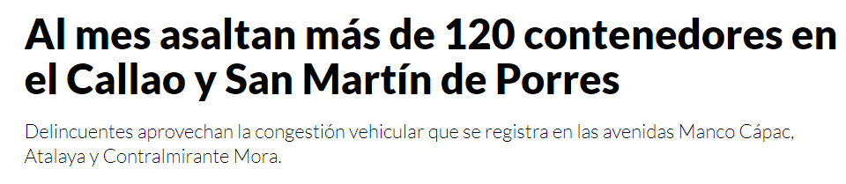
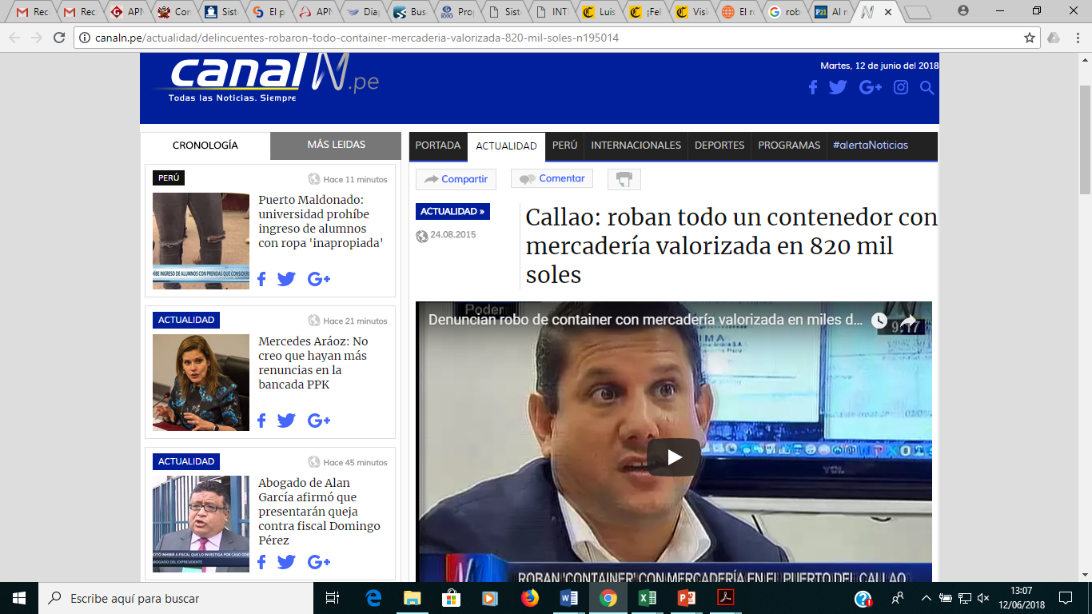
Altos costos por seguridad
Costos por seguridad
Incluye el pago por compra de seguros, contrato de resguardo armado y ronderos, y otros como la compra de GPS para los vehículos.
Representa en promedio el 12% de los costos logísticos en agroexportación. En algunos productos (y corredores) puede llegar a representar entre el 20% y 35%.
Fuente: Peru21
Problemas de inseguridad ocurren a lo largo de toda la cadena: desde el centro de producción hasta el puerto.
Fuente: Canal N
Casi el 100% de los transportistas desde la planta empacadora hasta el puerto adquieren seguros que cuestan casi US$200 por viaje.
Muchos operadores no mueven camiones sin escolta.
Fuente: empresas, Banco Mundial 2015

Slide 21
Acción clave: obra por impuesto para seguridad
Desarrollar un proyecto de inversión pública que considere inversión en equipamiento como central de operaciones, cámaras, escáneres, sistemas de gestión de camiones, todo con alto componente tecnológico para brindar seguridad en las principales vías por las que circulan los camiones que ingresan y retiran carga del Puerto del Callao.
Se podría ejecutar bajo el mecanismo de obras por impuestos (incluida la operación y mantenimiento).
Coordinación entre la Autoridad Portuaria Nacional y Policía Nacional.

Slide 22
Potenciales impactos
La reducción de las pérdidas podría generar un beneficio equivalente al 5% de las exportaciones agroindustriales 1/
(Crecimiento de las valor de las exportaciones agroindustriales, Var.%)
Promedio crecimiento 2011-2017: 13%
5.0
Beneficio
1/ No considera nuevas hectáreas agrícolas. Estimados CPC.
Fuente: BCR, Banco Mundial

Slide 23
Conclusiones
Caída de la productividad evidencia necesidad de plantear medidas para retomar su crecimiento.
El desarrollo de la logística de un país genera importantes ganancias de productividad.
Determinantes claves para impulsar la logística: infraestructura, trámites y seguridad.
Infraestructura
  Crear organismo excepcional ejecutor adscrito MEF para ejes logísticos.
  Avanzar con proyectos clave y habilitar cabotaje sin excepciones.
  Acelerar obtención de predios
  Asegurar mantenimiento de infraestructura y protección frente a desastres.
Simplificación y digitalización
  Homologar certificaciones internacionales con certificaciones locales.
  Ampliar certificación de empacadoras y certificar campos de cultivo.
  Digitalizar el certificado fitosanitario.
Seguridad
  Obra por impuesto para seguridad en principales vías.

Slide 24
Consejo Privado de Competitividad
[Logística]

